Slide 1


الوحدة الثانية
المسؤولية في الإسلام

Slide 2
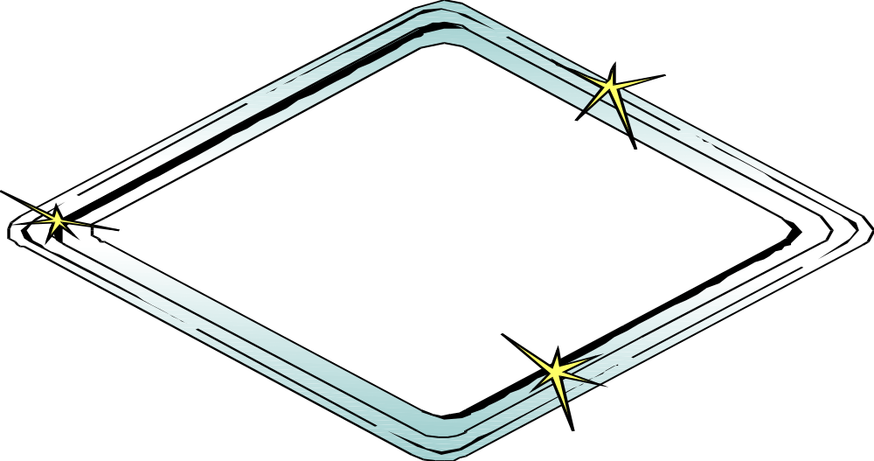
الدرس الخامس

Slide 3

8- عَنْ أَبِي هُرَيَرَةَ رَضِيَ اللهُ عَنْهُ عَن النَّبِيّ صَلَّى اللهُ عَلَيْهِ وَسَلَّمَ قَالَ: "إنَّ الْعَبْدَ لَيَتَكَّلمُ بالْكَلِمَةِ مِنْ رِضْوَانِ اللهِ لاَ يُلْقِي لَهَا بَالاً يَرْفَعُهُ اللهُ بِهَا دَرَجَاتٍ، وَإِنَّ الْعَبْدَ لَيَتَكَلَّمُ بِالْكَلِمِةِ مِنْ سَخَطِ اللهِ لاَ يُلْقِي لَهَا بَالاً يَهْوِي بِهَا فِي جَهَنَّمَ".
أخرجه البخاري: كتاب الرقاق، باب حفظ اللسان برقم: (6113).

Slide 4

ناقش مع زملائك ارتباط الحديث بهذا المثل: (مقتل الرجل بين فكيه) واكتب ما توصلتم إليه:
أن الكلام سببٌ في هلاك صاحبه، إذا لم يراقب ما يقول ويتحرى سلامته من الشرك والفحش والكذب وغير ذلك من الكبائر.
إن الإنسان ليرتفع مقامه أو ينخفض عند الناس بسبب كلامه، وكذلك يرتفع مقام العبد أو ينخفض عند الله بسبب كلامه كما في الحديث التالي:

Slide 5
(حفظ اللسان)
هذه العبارة تناسب أن تكون عنوانًا للحديث اقترح عنوانًا آخر واكتبه في أعلى الصفحة.

Slide 6
مسؤولية الكلمة

Slide 7

التعريف بالراوي

Slide 8


أبو هريرة الدوسي رَضِيَ اللهُ عَنْهُ
هو الصحابي الجليل عبد الرحمن بن صخر الدوسي، يكنى بأبي هريرة، يقول رَضِيَ اللهُ عَنْهُ: كنت أرعى غنم أهلي، وكانت لي هِرَّةٌ صغيرة فكنت أضعها بالليل في شجرةٍ وإذا كان النهار ذهبت بها معي فلعبت بها، فكنوني أبا هريرة⁽¹⁾.
(1) أخرجه الترمذي برقم: (3840).

Slide 9
أبو هريرة الدوسي رَضِيَ اللهُ عَنْهُ
أسلم سنة سبعٍ عامَ خيبر، قال أبو هريرة رَضِيَ اللهُ عَنْهُ: والله ما خلق الله مؤمنًا يسمع بي إلا أحبني،⁽²⁾ ويُعدُّ أبو هريرة رَضِيَ اللهُ عَنْهُ حافظ الأمة، فعنه قال: قلت: يا رسول الله إني لأسمع منك حديثًا كثيرًا أنساه، فقال: ابسط رداءك فبسطته، ثم قال: ضمه إلى صدرك فضممته فما أنسيت حديثًا بعد⁽³⁾.
(3) أخرجه البخاري برقم: (119).
(2) أخرجه مسلم برقم: (2491).

Slide 10
أبو هريرة الدوسي رَضِيَ اللهُ عَنْهُ
وقد أجمع أهلُ الحديث على أنه أكثر الصحابة حديثًا فمروياته تبلغ (5374) حديثًا، ومن عبادته أنه كان هو وامرأته وخادمه يقسمون الليل أثلاثًا يصلي هذا ثم يوقظ هذا، وكان يصوم الاثنين والخميس، مات رَضِيَ اللهُ عَنْهُ سنة (57) بالمدينة.

Slide 11

معاني الكلمات
معناها
الكلمة
فيما يرضي الله.
من رضوان الله
لا يبالي بها ولا يهتم.
لا يلقي لها بالًا
منازل الجنة.
درجات
فيما يغضب الله.
من سخط الله
يسقط.
يهوي

Slide 12


من معاني الحديث وإرشاداته
1- اللسان نعمةٌ عظيمةٌ من نعم الله، به تتكلم وتبين ما في نفسك، قال تعالى في سورة: البلد
البلد: 8-9.
2- اللسان من أكثر الجوارح حركةً فالإنسان يتكلم الوقت الطويل بلا مشقةٍ أو تعبٍ، وقد تستعمل لسانك في الخير أو في الشر.
3- استعمال اللسان فيما يرضي الله سببٌ في رفع درجتك ومكانتك عند الله ومن أمثلة ذلك:

Slide 13

من معاني الحديث وإرشاداته
استعمال اللسان في ذكر الله تعالى.
استعمال اللسان في الأذان، وتلاوة القرآن.
استعمال اللسان في الأمر بالمعروف والنهي عن المنكر.
استعمال اللسان في الإصلاح بين المتخاصمين.
استعمال اللسان في الدفاع عن أخيك المظلوم.

Slide 14

من معاني الحديث وإرشاداته
4- استعمال اللسان فيما يغضب الله ويكرهه سببٌ فى شقائك ودخولك النار، ومن أمثلة ذلك:
استعمال اللسان فى السب والشتم.
استعمال اللسان في الألفاظ الشركية.
استعمال اللسان فى الكذب والسخرية.
استعمال اللسان في الفتنة بين الناس.
استعمال اللسان فى اتهام الآخرين والافتراء عليهم.

Slide 15


من معاني الحديث وإرشاداته
5- عود لسانك قول الخير وترك الباطل ولا تحتقر من الكلمات شيئًا؛ سواءً في الخير أو الشر فالله تعالى يكتب ذلك ويجازيك به، قال تعالى:
ق: 18.
6- حاذر أن يكون كلامك سببًا في خسارة الحسنات، وكسب العداوات.

Slide 16
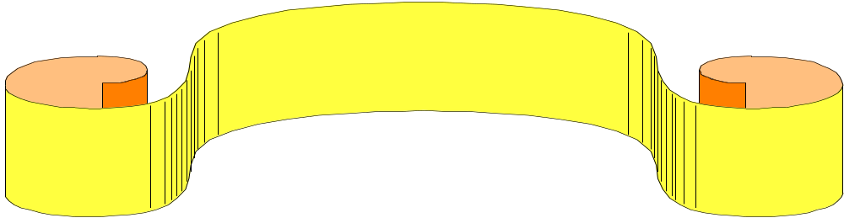

تطبيقاتٌ سلوكيةٌ
• أشغل لساني بالذكر والكلام النافع الذي يرضي الله تعالى.
• أحفظ لساني عما حرم الله تعالى ولا أستهين به.

Slide 17


Slide 18


س1/ "الكلمة سلاحٌ ذو حدين"، بيِّن صحة العبارة من خلال دراستك للحديث السابق.
ربما كانت خيرًا فكانت سبب سعادة صاحبها، وقد تكون شرًا فيهلك بسببها في النار.

Slide 19


س2/ مثل لكلمةٍ أدخلت صاحبها النار، وكلمةٍ أدخلت صاحبها الجنة.
مما قد يُدخل النار التسخط على قضاء الله، والنطق بكلام فيه شركٌ بالله.
ومما يُدخل الجنة كلمة التوحيد خالصةً (لا إله إلا الله محمد رسول الله).

Slide 20

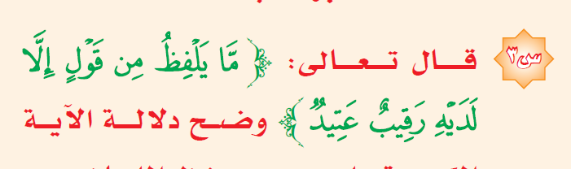

س3/ قال تعالى:
وضح دلالةَ الآية الكريمة على وجوب حفظ اللسان.
أي أنَّ الله قد وكَّل بكل عبدٍ ملكين عن يمينه وشماله يحصيان عليه أعماله كلها حسناته وسيئاته.

Slide 21


س4/ علل: يعدُّ أبو هريرة رَضِيَ اللهُ عَنْهُ من أكثر الصحابة روايةً للحديث.
طول ملازمته للنبي منذ أسلم، وحرصه على العلم، قد دعا النبي له بالحفظ.

Slide 22


معلوماتٌ إثرائيةٌ
قال أنس بن مالكٍ رَضِيَ اللهُ عَنْهُ لرجلٍ: إياك وكل أمرٍ تريد أن تعتذر منه، وإذا أردت أن تتكلم بكلامٍ فانظر فيه قبل أن تتكلم فإن كان لك فتكلم به، وإن كان عليك فالصمت عنه خيرٌ لك.
وقال الحسن البصري "رحمه الله": كانوا يقولون: لسان الحكيم من وراء قلبه فإذا أراد أن يقول رجع إلى قلبه، فإن كان له قال، وإن كان عليه أمسك، وإن الجاهل قلبه في طرف لسانه لا يرجع إلى قلبه، ما أتى على لسانه تكلم به⁽¹⁾.
(1) أخرجه ابن أبي شيبة في المصنف 8/ 125، والبيهقي في شعب الإيمان 4 /266.

Slide 23

معلوماتٌ إثرائيةٌ
وقال محمد بن عجلان "رحمه الله": إنما الكلام أربعةٌ: أن تذكر الله، وتقرأ القرآن، وتسأل عن علمٍ فتخبر به، أو تتكلم فيما يعنيك من أمر دنياك ⁽²⁾.
(2) أخرجه ابن وهب في الجامع 2/ 518، وانظر: التمهيد لإبن عبد البر 202/9، وجامع العلوم والحكم لابن رجب 1/ 135.

Slide 24

أسئلةٌ عامةٌ

Slide 25


س1 ما الفكرة المشتركة بين درسي الوحدة؟
مسؤولية الفرد أمام الله يوم القيامة،
محاسبته على عمله.

Slide 26


س2 علل لما يأتي:
من أعظم المسؤوليات مسئولية الحاكم.
لأنه إضافة إلى مسؤولياته عن نفسه وآل بيته فإن مصالح الأمة أمانة في عنقه وهو مسؤولٌ عنها.
ب- طاعة الله ورسوله صَلَّى اللهُ عَلَيْهِ وَسَلَّمَ مطلقةٌ، بينما طاعة الحاكم مقيدةٌ بالمعروف.
لأن طاعة الله ورسوله واجبةٌ بلا قيدٍ أو شرطٍ،
أما طاعة الحاكم فمقيدةٌ مرهونةٌ بطاعته لله ورسوله فإن أمر بمعصيةٍ فلا طاعةَ له.

Slide 27

س2 علل لما يأتي:
ج- اللسان من أعظم الجوارح خطرًا.
لأن كلمةً لا يهتم قائلها بها ربما أدخلته النار، وربما أوقعت كلمةٌ فتنةً مهلكةً.

Slide 28


س3 عدل الجمل الآتية لتكون صحيحة:
أ- تقتصر مسئوولية الرجل في بيته على توفير المأكل والمشرب والمسكن لأهل البيت.
مسؤولية الرجل في بيته شاملةٌ التربيةَ والتوجيهَ كما تشمل توفير المأكل والمشرب والمسكن لأهله.
ب- لا ثوابَ على طاعة الحاكم في المعروف.
في طاعة الحاكم في المعروف ثوابٌ عظيمٌ.

Slide 29

س3 عدل الجمل الآتية لتكون صحيحة:
ج- السخرية من الآخرين لا تدخل في الوعيد الذي تضمنه حديث: "إن العبد ليتكلم بالكلمة ............"
السخرية من الآخرين تدخل في الوعيد الذي تضمنه حديث "إن العبد ليتكلم بالكلمة......"

Slide 30


س4 أكمل الفراغات الآتية:
أ- من ثمرات قيام الحاكم بمسؤولياته: ........................................................................، و.......................................................................
حفظ الشريعة بإقامة الحدود
حفظ الحقوق بإقامة العدل
ب- من مسؤولية المرأة في بيت زوجها: ........................................................................، و......................................................................
حسن تربية الأولاد
حفظ مال الزوج

Slide 31

س4 أكمل الفراغات الآتية:
ج- تشتمل مسؤولية الكلمة على: ........................................................................، و.....................................................................
الصدق
الوفاء بالوعد
د- من صور عدم القيام بالمسؤولية: ........................................................................، و......................................................................
الإهمال
التقصير

Slide 32
ماذا تعلمت في هذه الوحدة؟
1- المسؤولية عامةٌ تشمل كُلَّ إنسانٍ.
2- الإنسان محاسبٌ على عمله مهما كان، كُلٌّ في موقعه.
3- طاعة ولي الأمر في المعروف واجبةٌ.
4- الإنسان ترتفع مكانته وتنخفض عند الله بسبب كلامه.
5- الكلام سبب نجاة الإنسان في الآخرة أو هلاكه.

Slide 33
بعد أن درست هذه الوحدة وتعلمت ما فيها من فوائد وآداب، ماذا تنوي أن تعمل؟

Slide 34
1- أن أؤدي مسئولياتي بإخلاصٍ وإتقانٍ.
2- أن أعمل ليوم السؤال والحساب.
3- أن أطيع الحاكم في المعروف.
4- أن لا أطيع أحدًا في معصية الله.
5- أن أحفظ لساني لأنال رضا الله.

